Slide 1
Bonjour!
mercredi, le douze octobre

Slide 2
Travail de cloche
Voulez-vous que la cathédrale de Notre Dame de Paris soit restauré précisément comme elle était avant l’incendie d’avril 2019, ou pensez vous qu’il vaut mieux d’ajouter des détails du vingt et unième siècle? Pourquoi?

Slide 3
Bonjour!
mercredi, le douze octobre

Slide 4
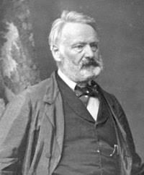
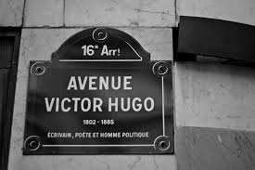
Avenue /Boulevard / Rue Victor Hugo is the fifteenth most common name for a street in France.

Slide 5
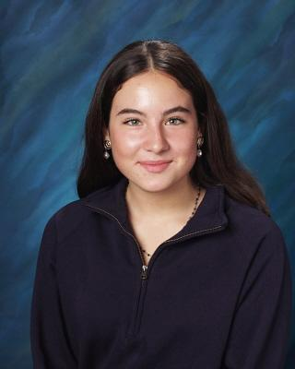
bande annonce
DEMAIN!!! jeudi, le treize octobre
la presentation d’Emma

Slide 6
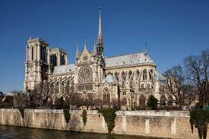

Slide 7
Le théâtre!
Un de vous êtes Pierre Gringoire
Votre mystère est au point de commencer.
Vous avez découvert qu’ à côté de votre théâtre il y a un café qui vend du café à moitié prix.
Vous devez convaincre les autres, qui sont des moyens Parisiens, qu’il vaut mieux s’ils assistent à votre mystère.

Slide 8
Devoirs

Slide 9
Billet de sortie
Vous voulez avoir une competition le jour de trois rois, mais vous ne voulez pas .

Slide 10
Billet de sortie
Vous voulez avoir une competition pour le jour de trois rois, mais vous ne voulez pas choisir la personne la plus laide pour être le pape des foux. Quel est une bonne competition pour célébrer une fête réligieuse ?

